Slide 1


Slide 2

Notes:
אתגר הרלוונטיות מקבל משנה תוקף, בעולם בו כל המציאות משתנה ורמה נוספת של אתגר הוא גיבוש הזהות הציונית דתית בעולם משתנה.

Slide 3

Notes:
השקופית באה לבטא את ההבנה כי ההתמודדויות הנן חלק מהטבע של הבריאה- (אנחנו לא נבהלים) אלא מחפשים את התפקיד שלנו במציאות

Slide 4
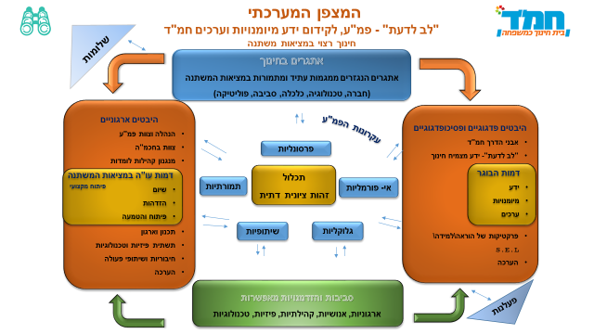

Slide 5
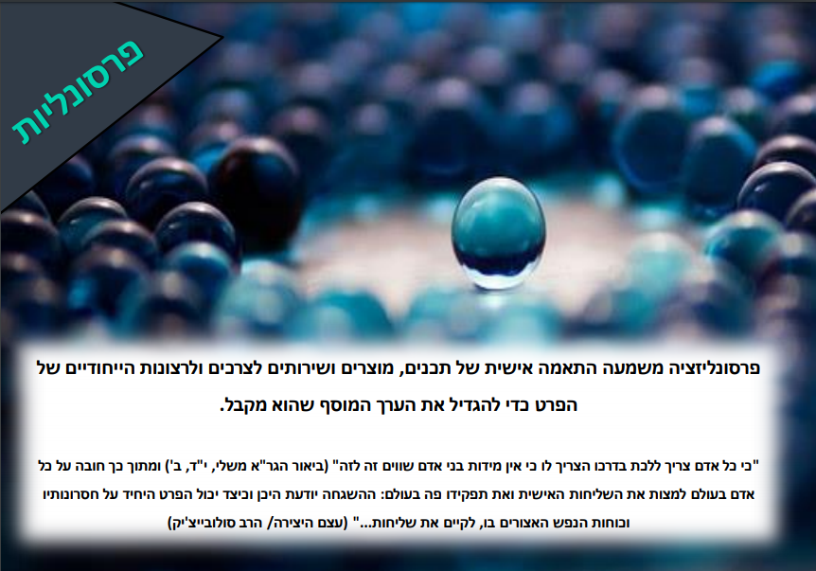

Slide 6
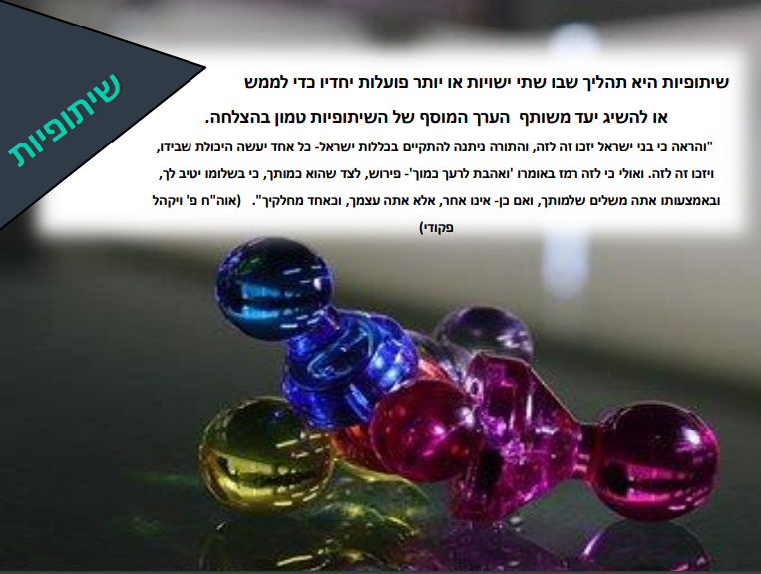

Slide 7
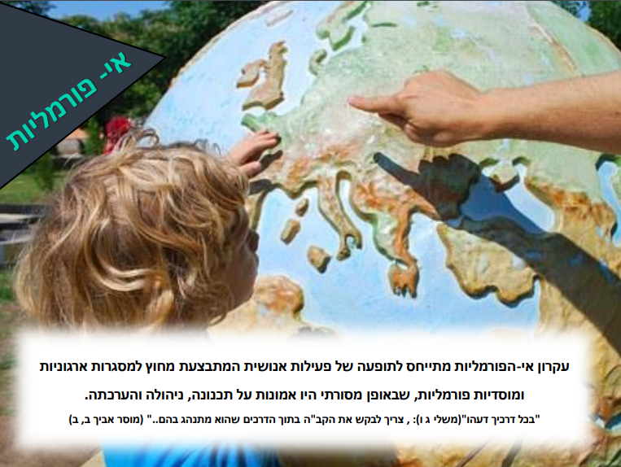
עקרון אי-הפורמליות מתייחס לתופעה של פעילות אנושית המתבצעת מחוץ למסגרות ארגוניות ומוסדיות פורמליות. מתן קרדיטציה והדהוד במסגרת הפורמלית.

Slide 8
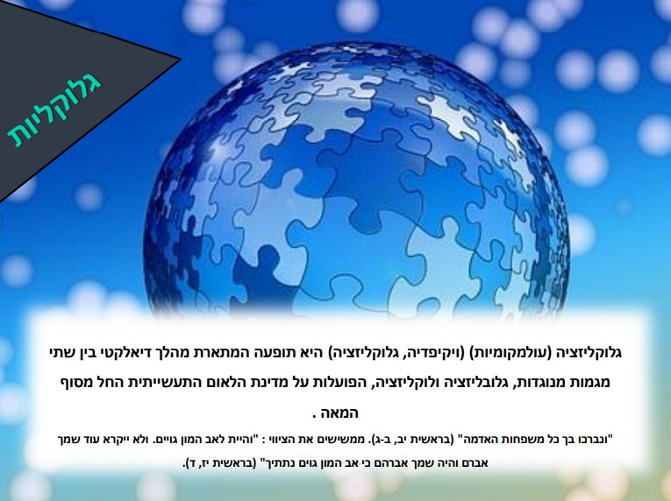
גלוקליזציה, היא תופעה המתארת מהלך בין שתי מגמות מנוגדות: גלובליזציה (עולמי) ולוקליזציה (מקומי).
עקרון זה מביא אותנו למצוא את נקודת האיזון בין הגלובלי ללוקלי.

Slide 9
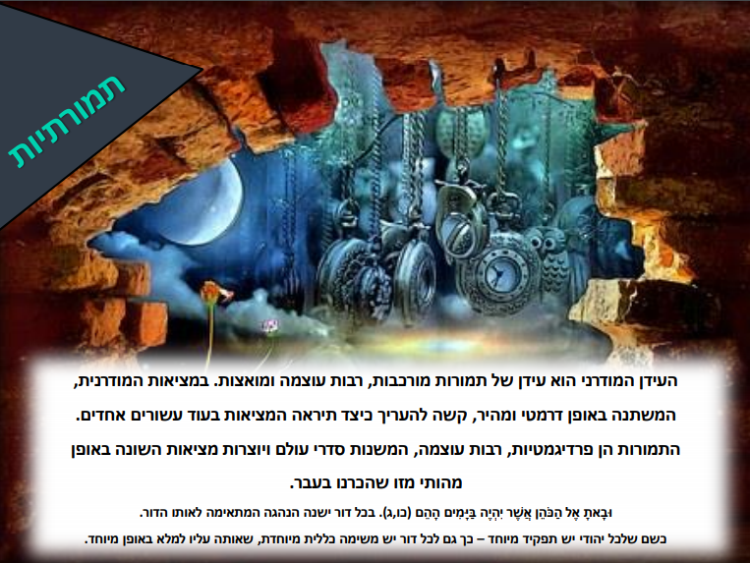

Slide 10
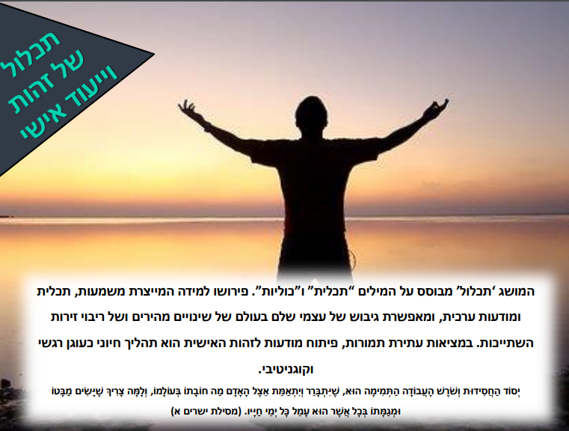
המושג 'תכלול' מבוסס על המילים "תכלית" ו"כוליות". פירושו למידה המייצרת משמעות, תכלית ומודעות ערכית, ומאפשרת גיבוש של עצמי שלם בעולם של שינויים מהירים ושל ריבוי זירות השתייכות.
במציאות עתירת תמורות, פיתוח מודעות לזהות האישית/רוחנית/אמונית הוא תהליך חיוני כעוגן רגשי וקוגניטיבי.

Slide 11

יישום פעלנות במודל פמ"ע
* מודל הפמ"ע מגדיר תהליך ליישום פעלנות אישית ושיתופית
* יישום פעלנות במודל הפמ"ע משמעותו הפעלת הפמ"ע ככלי לעיצוב עתיד רצוי במציאות משתנה.
בתהליך פעלני זה מזהים את האתגרים וההזדמנויות הנגזרים מהמגמות, קובעים יעדים ויוזמים ומבצעים פעילויות להשגתם.

Slide 12


רלוונטיות בחינוך- שלומות בממדי החיים
אמונה/ זהות
קהילה
תעסוקה
הכנסה
חינוך
דת /הלכה
סביבה
דיור
מעורבות אזרחית
איזון עבודה/
פנאי
בריאות
ביטחון
שביעות רצון מהחיים

Slide 13
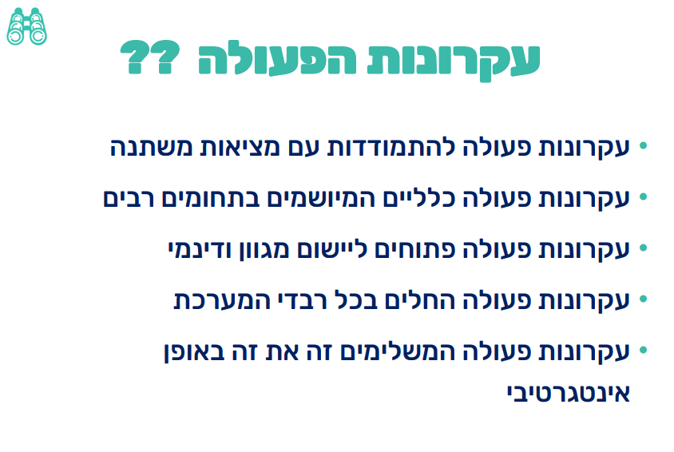

Slide 14
בחרו רכיב אחד פדגוגי ועקרון אחד מתוך הטבלה המצורפת וחישבו:
1. איפה המיקום האמיתי של בית הספר שלכם נמצא ביחס למה שבחרתם
2. איך אני יכול/ה לקדם את בית הספר שלי ברכיב שבחרתי.

Slide 15

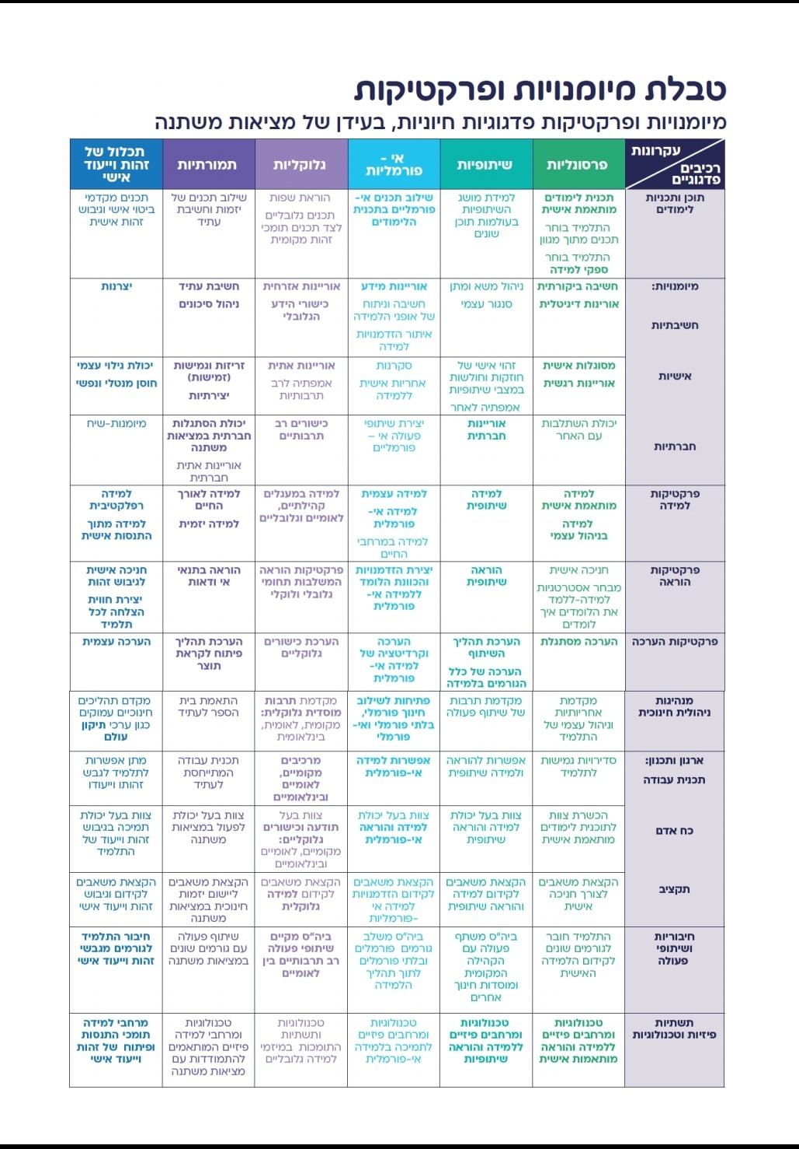


Slide 16
צרו איתנו קשר
שרי וייס – רפרנטית חדשנות פדגוגית, חמ"ד
050-6556345
sari556345@gmail.com
בתיה שליידר – מובילה חדשנות פדגוגית מנח"י
054-2311156
וכל צוות המדריכות.
חומרים רבים מחכים לכם באתר ה-חמ"ד....

